Slide 1
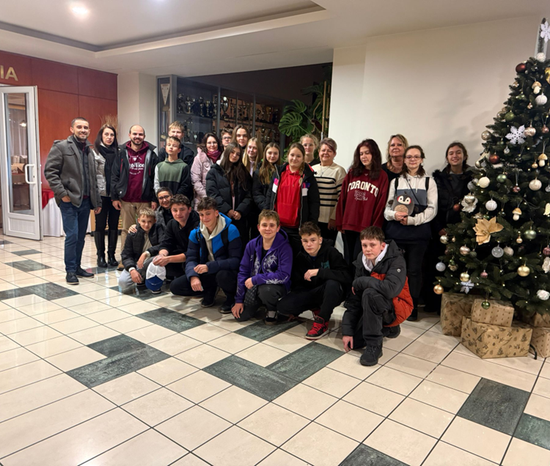
Erasmus+ na Slovensku. Mezinárodní mobilita žáků a pedagogů
7.–12. prosince 2025 ZŠ Juh Vranov nad Topľou

Slide 2
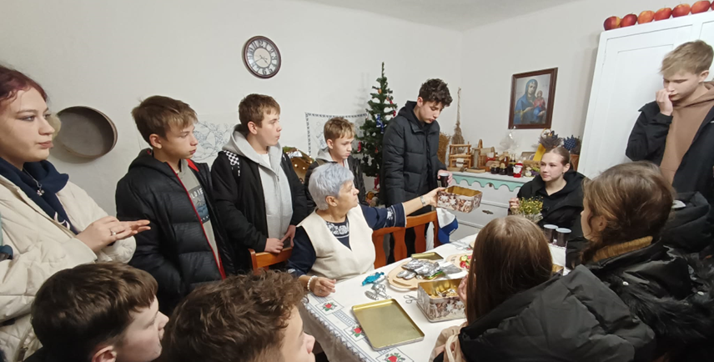
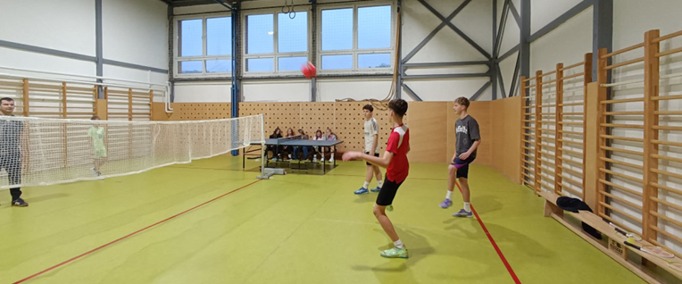
O mobilitě
Ve dnech 7.–12. prosince 2025 se žáci a pedagogové naší školy zúčastnili mezinárodní mobility v rámci programu Erasmus+.
výuka a projektové aktivity od 8. prosince
spolupráce s partnerskou školou
zapojení žáků i pedagogů
propojení vzdělávání a kultury

Slide 3

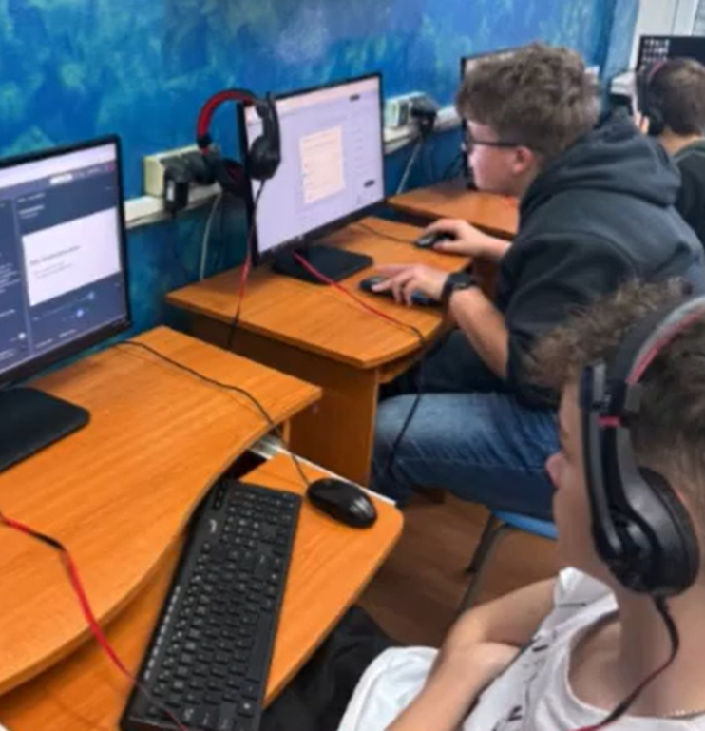
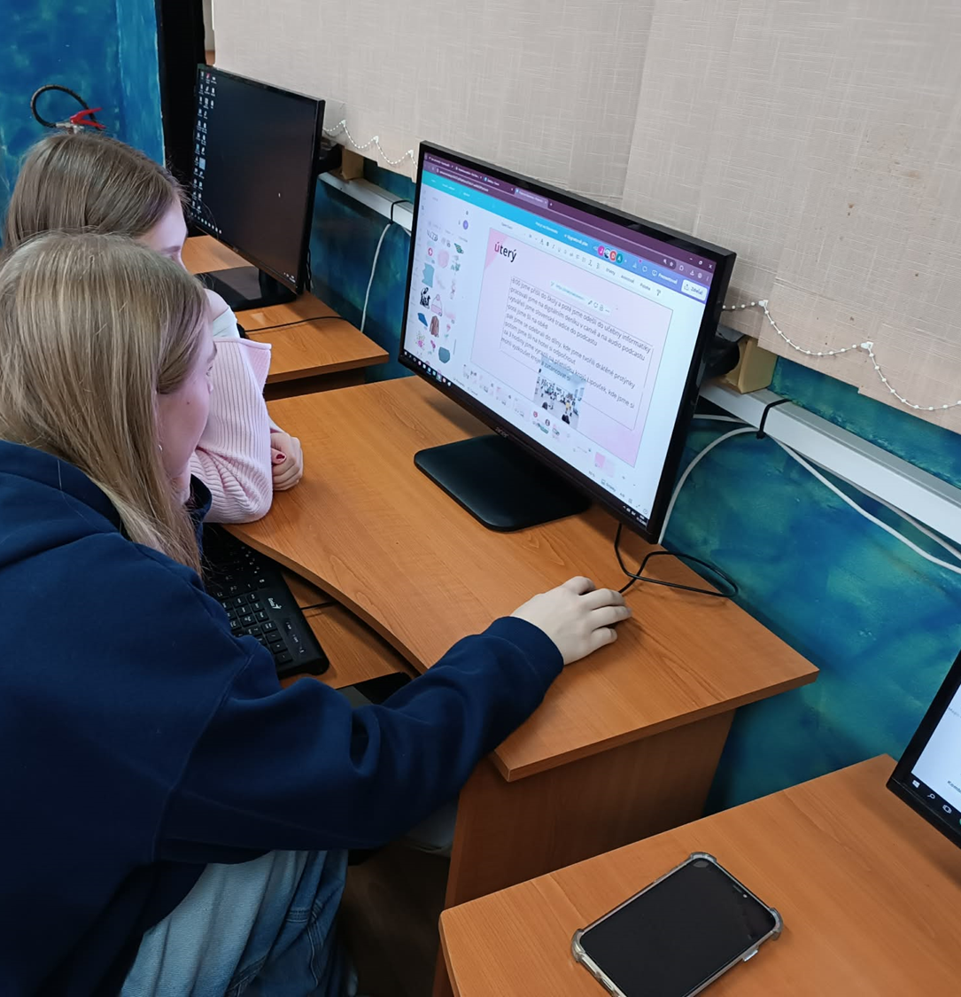
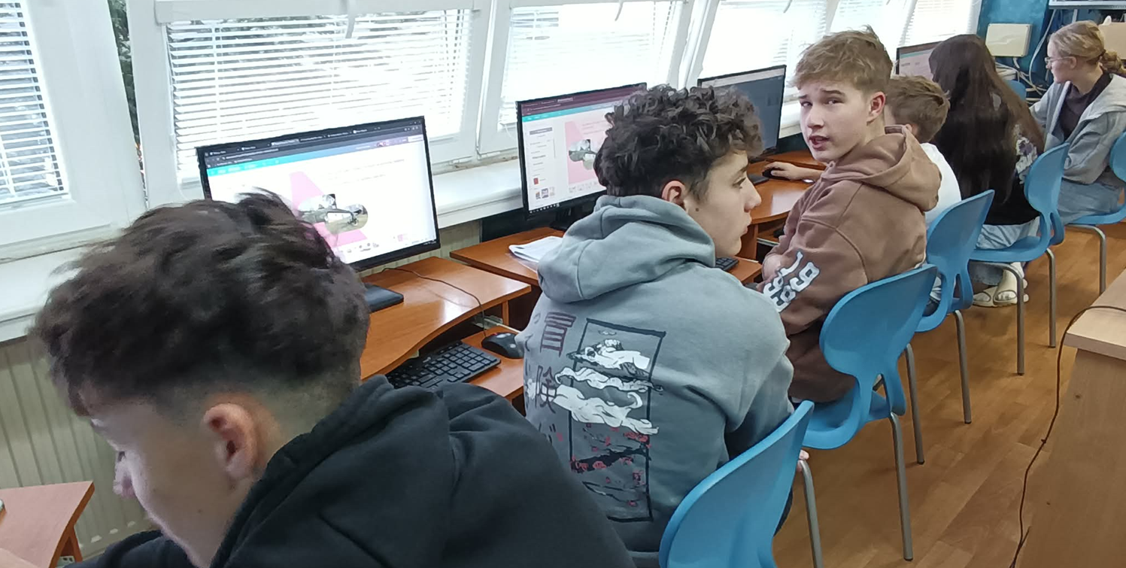
Digitální rozvoj
Program mobility byl zaměřen na rozvoj digitálních kompetencí a práci s moderními technologiemi.
práce v aplikaci Canva
tvorba aktivit v Blooket
digitální výstupy a prezentace
vedení digitálního deníku

Slide 4
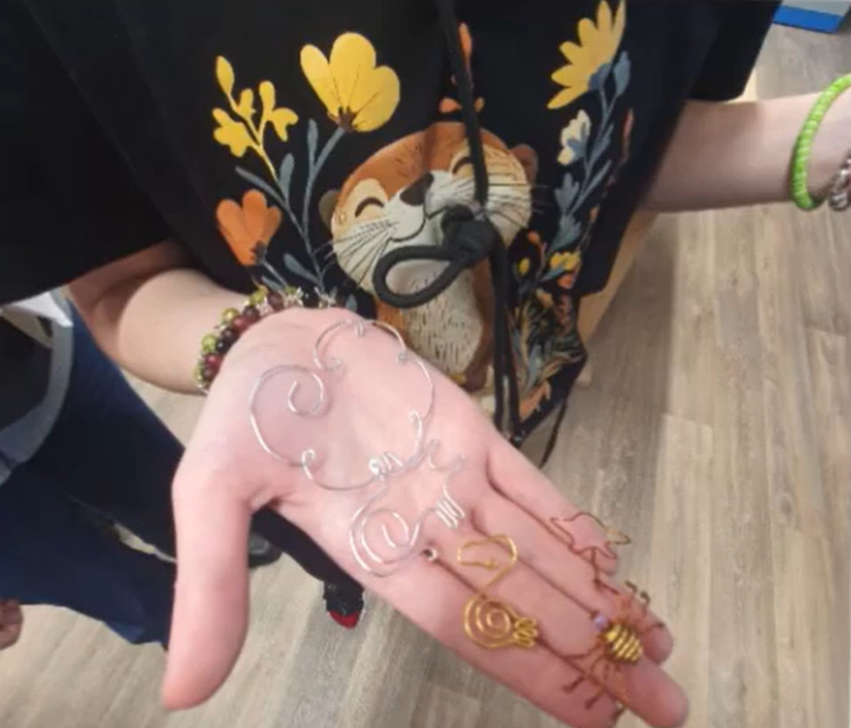
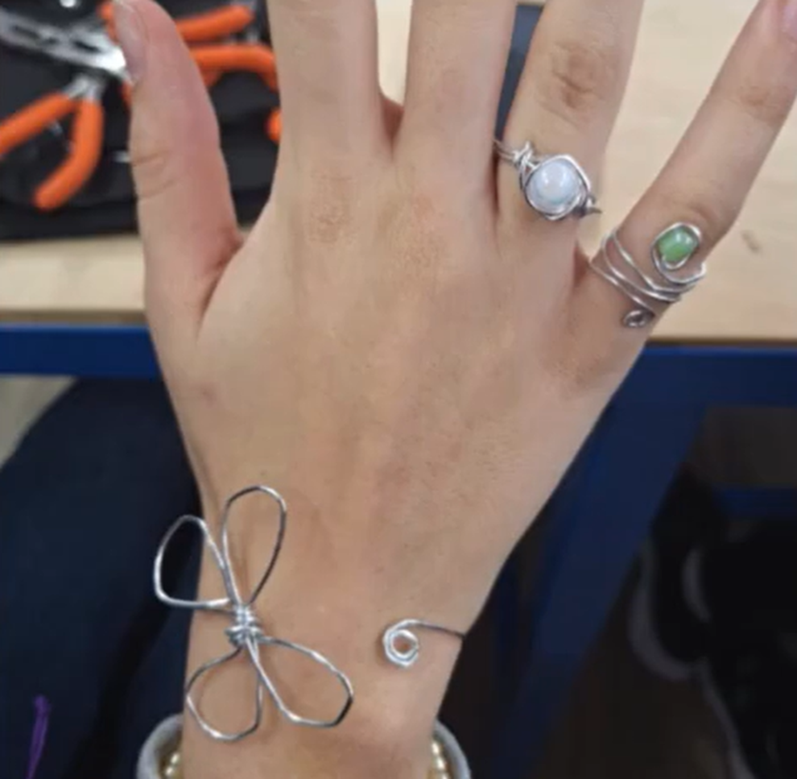
Tradice a tvořivost
Součástí pobytu byly také praktické dílny propojující tradice a kreativitu.
výroba lidových šperků z drátu
zdobení perníčků
předvánoční atmosféra
spolupráce českých a slovenských žáků

Slide 5
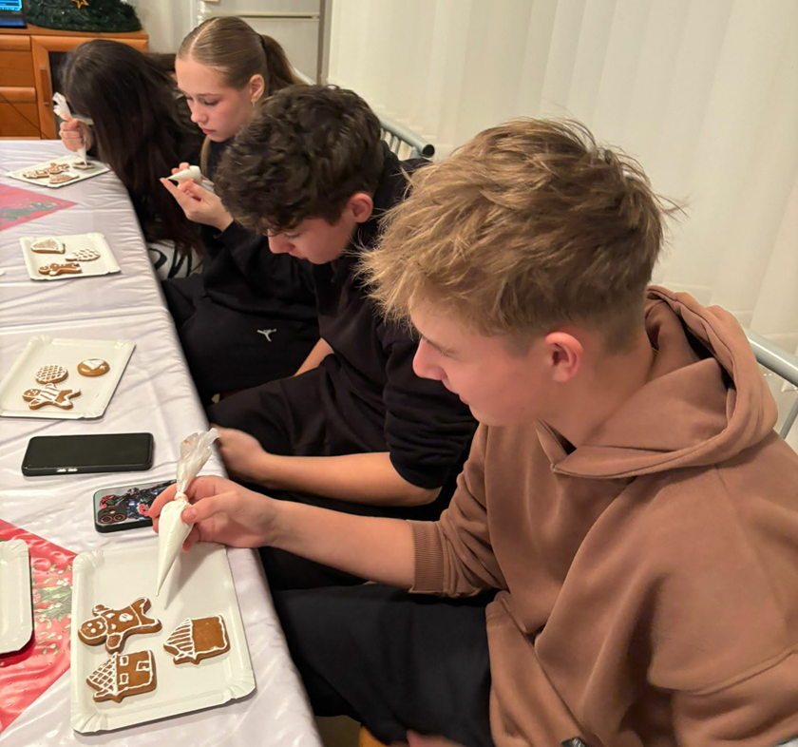
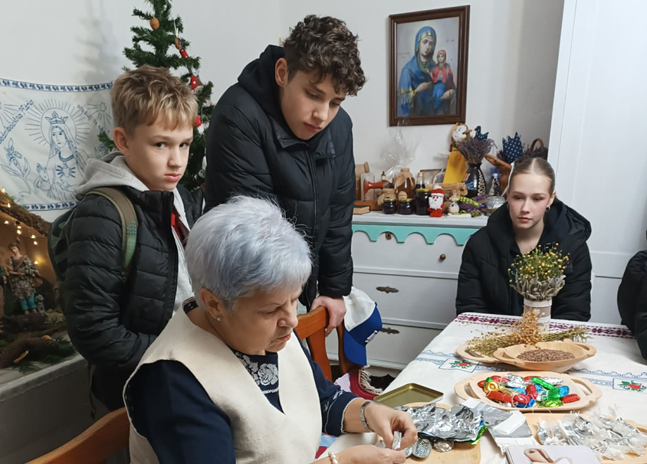
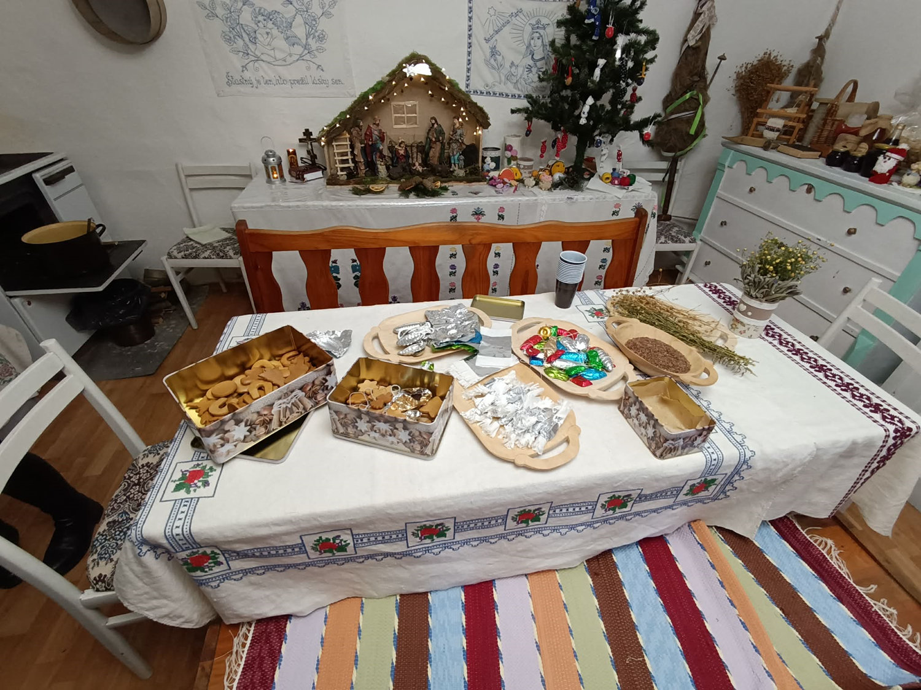

Slide 6
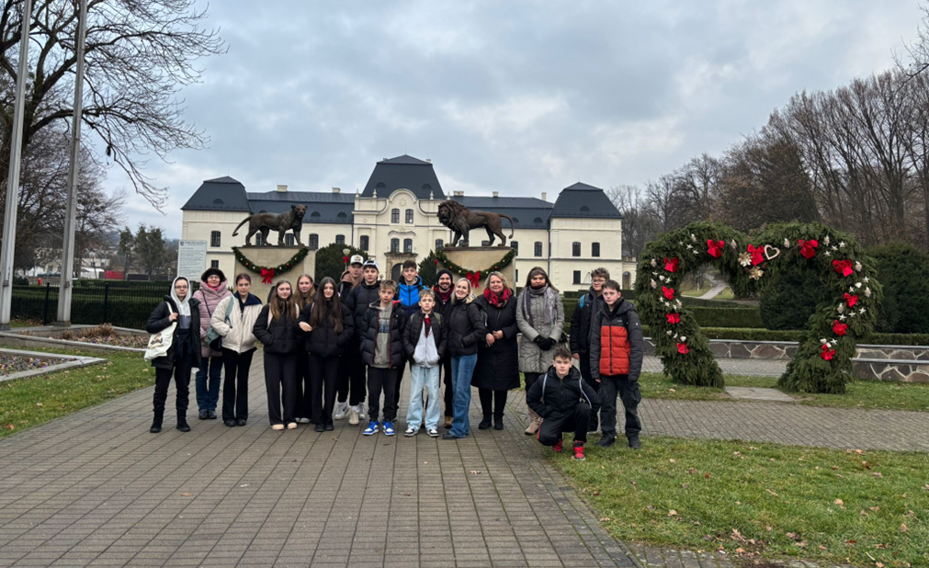
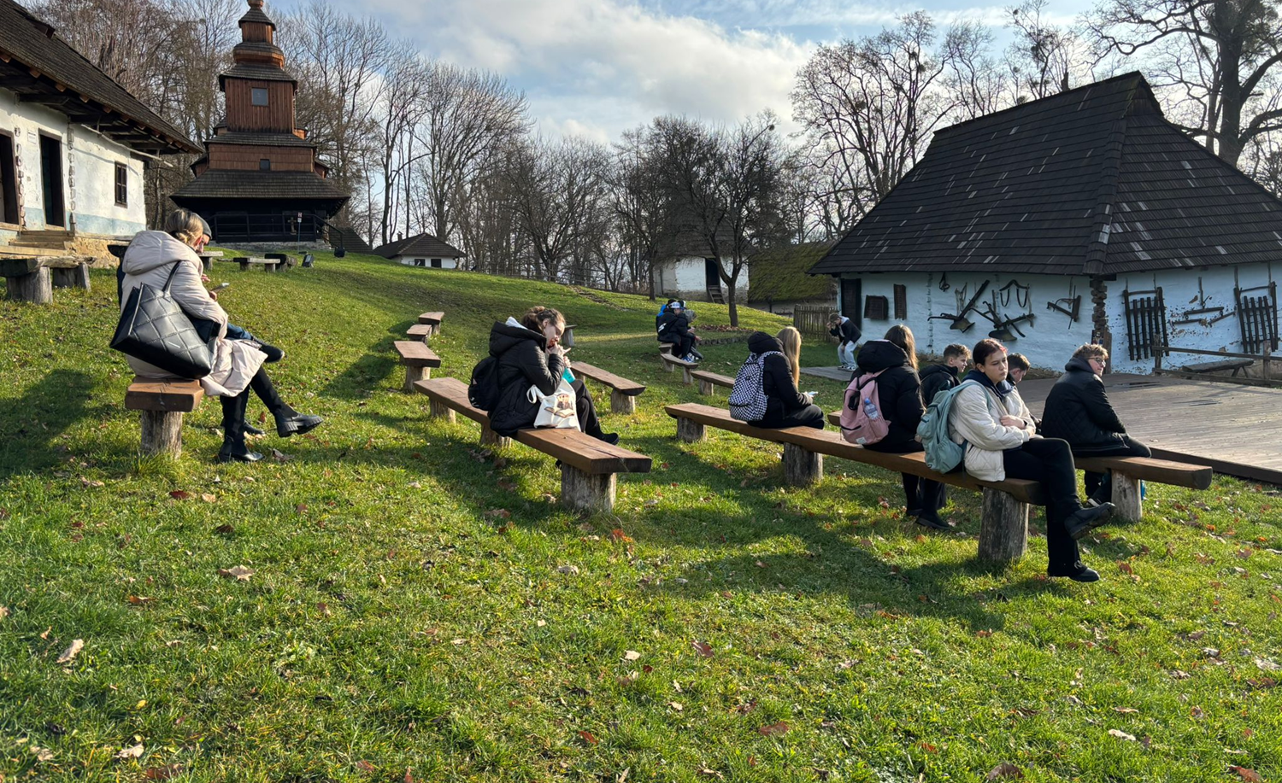
Poznávání regionu
Důležitou součástí mobility bylo poznávání kulturního a historického dědictví regionu.
návštěva muzea v přírodě
historický kaštieľ a skanzen
seznámení s lidovými tradicemi
ochutnávka tradičních regionálních jídel

Slide 7
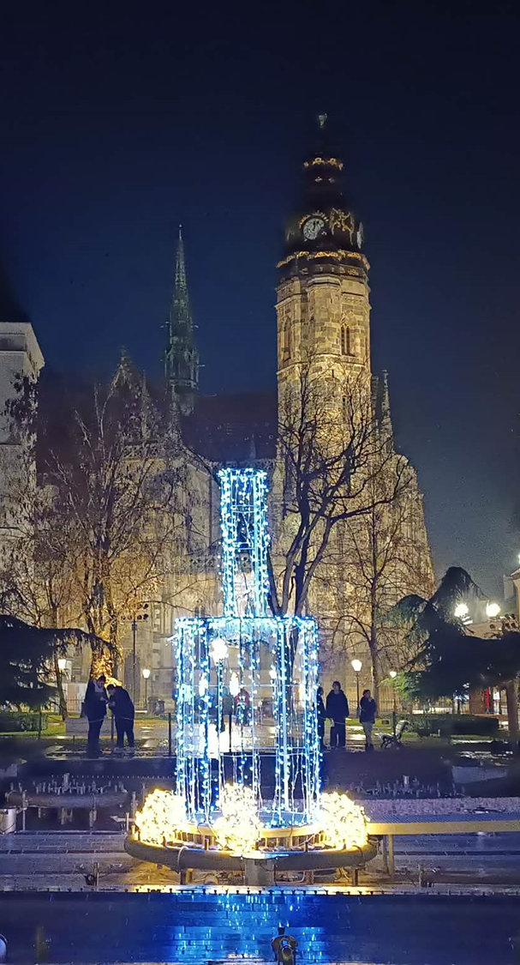
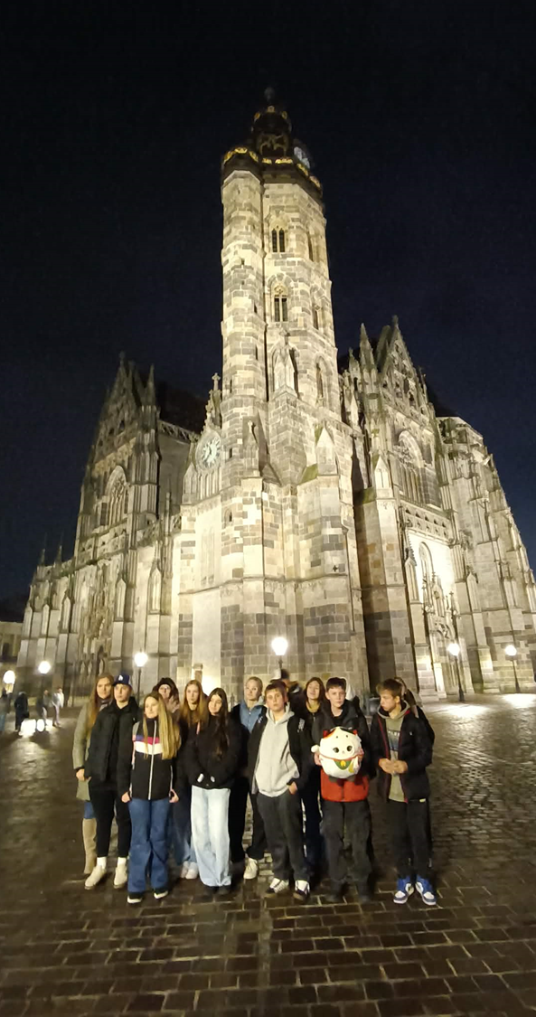
Košice a vánoční atmosféra
Výlet do Košic umožnil žákům poznat další slovenské město a zažít jedinečnou sváteční atmosféru.
návštěva vánočních trhů
historické centrum města
společné zážitky mimo školní prostředí
posilování mezikulturního porozumění

Slide 8
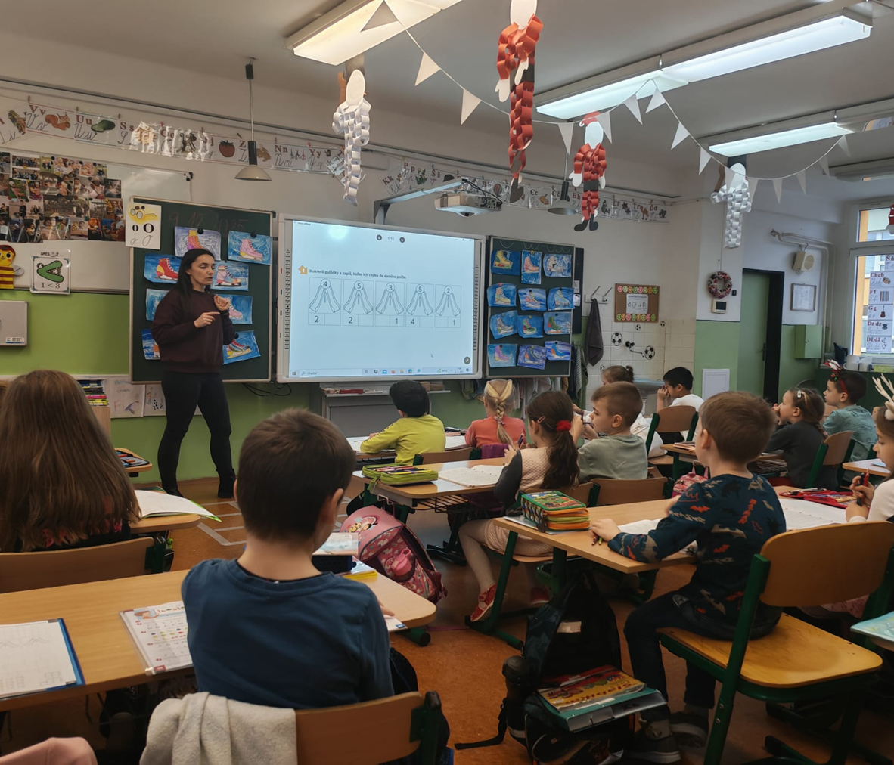
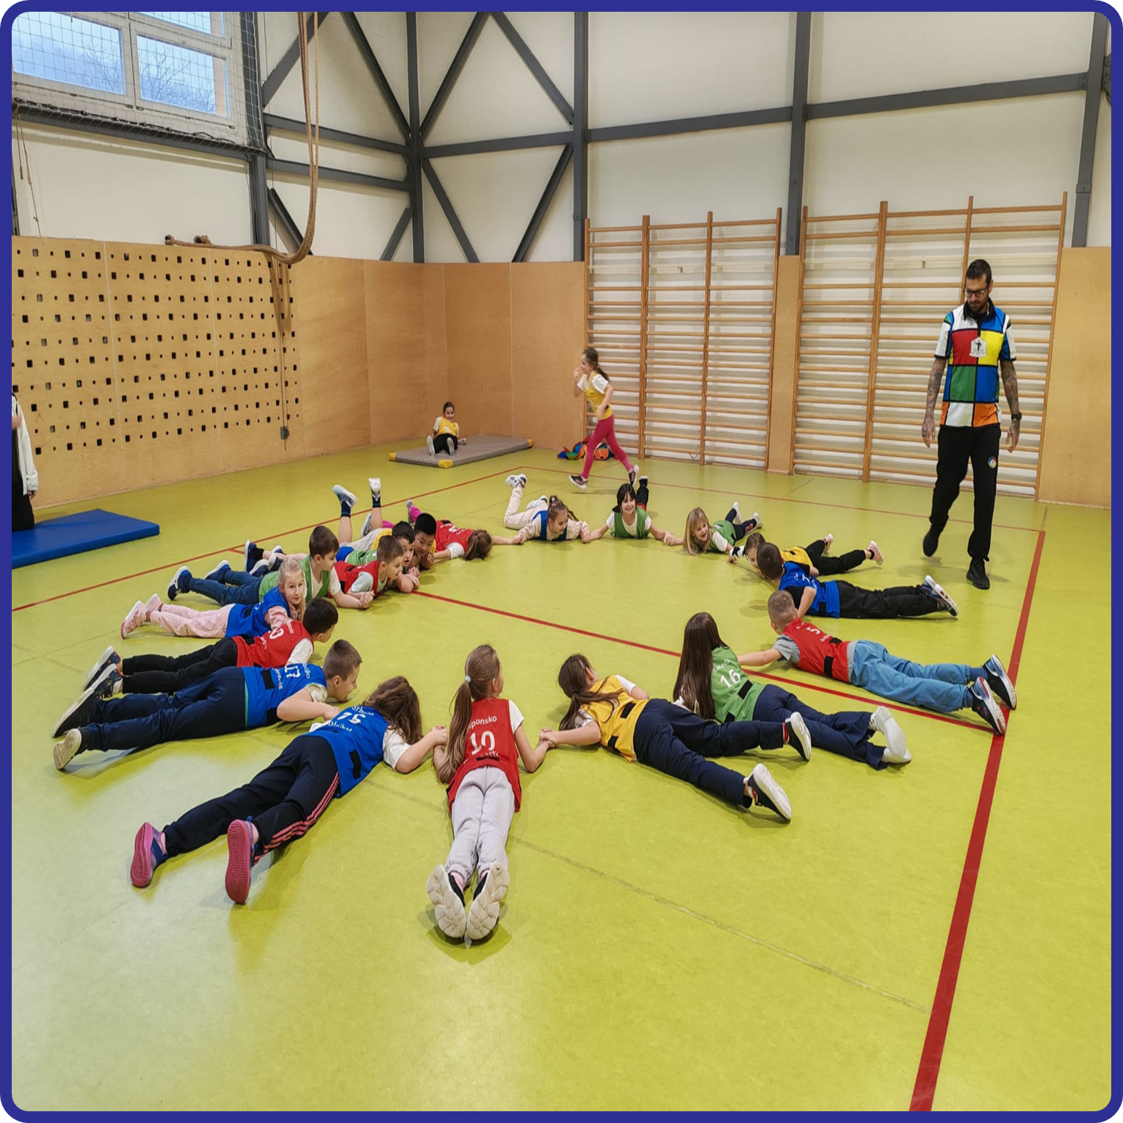
Stínování pedagogů
Pedagogové během pobytu absolvovali stínování a sledovali výuku slovenských kolegů.
hospitace ve vyučovacích hodinách
sdílení metodických zkušeností
inspirace pro vlastní výuku
navázání profesní spolupráce

Slide 9
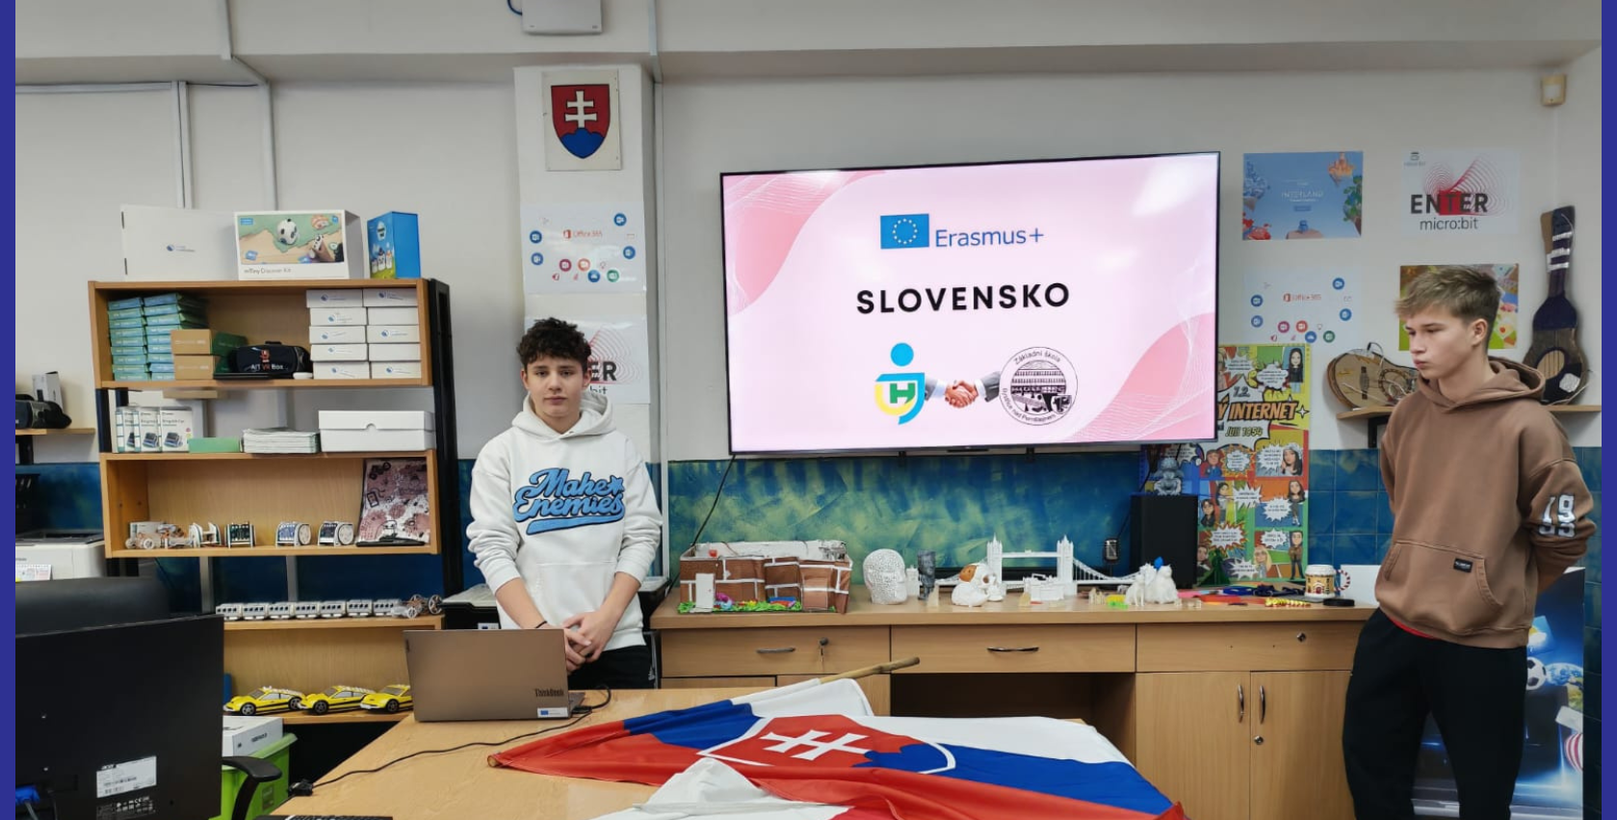
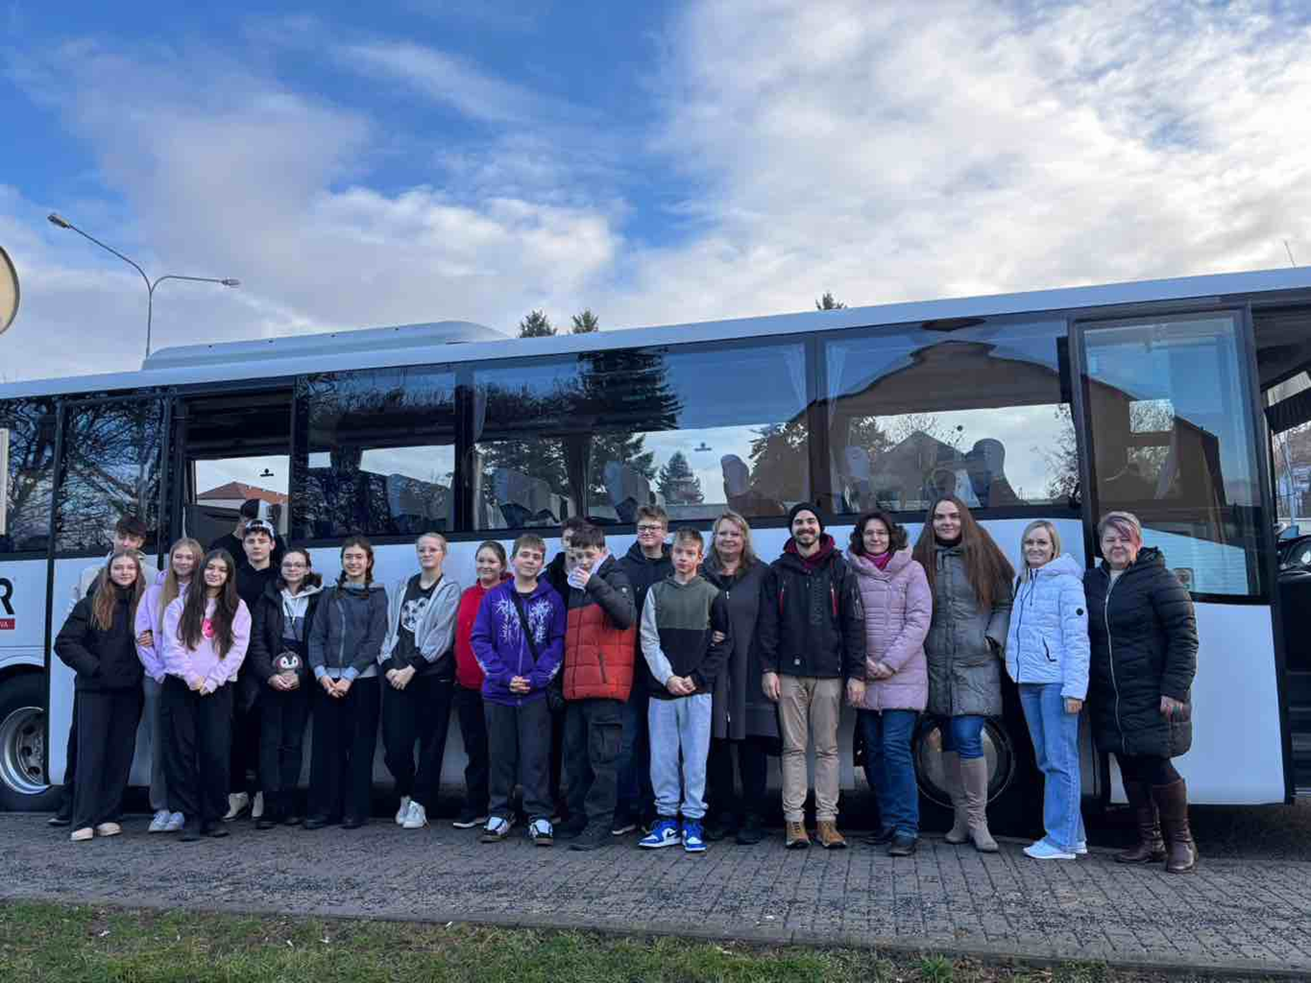
Přínos mobility
Mobilita přinesla nové zkušenosti, inspiraci i upevnění mezinárodní spolupráce.
rozvoj digitálních kompetencí
posílení samostatnosti žáků
prohloubení kulturního povědomí
přenos inspirace do výuky

Slide 10

„Financováno Evropskou unií. Vyjádřené názory a stanoviska představují názory a stanoviska autorů a nemusí nutně odrážet názory a stanoviska Evropské unie nebo Domu zahraniční spolupráce. Evropská unie ani poskytovatel grantu za ně nenesou odpovědnost.“

